Slide 1
GÖRSEL PROGRAMLAMA DERSİ DÖNEM PROJESİ
OTEL REZERVASYON SİSTEMİ

Slide 2
Öz
Bu projemizde küçük çaplı otellerde ve pansiyonlarda müşteri bilgilerinin tutulacağı, müşterilerin giriş-çıkış işlemlerinin kolayca yapılacağı ve içinde çeşitli diğer özellikler barındıran bir masaüstü uygulaması geliştirdik.

Slide 3
UYGULAMA

Slide 4
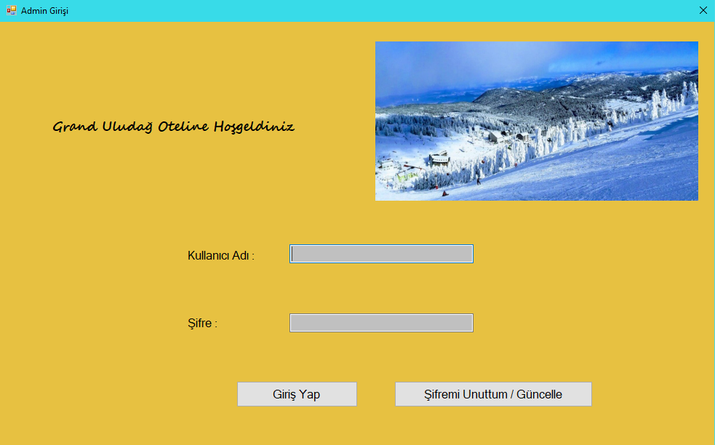
Admin Girişi
Uygulamayı çalıştırdığımızda bizi ilk önce Admin Girişi sayfası karşılıyor.

Slide 5
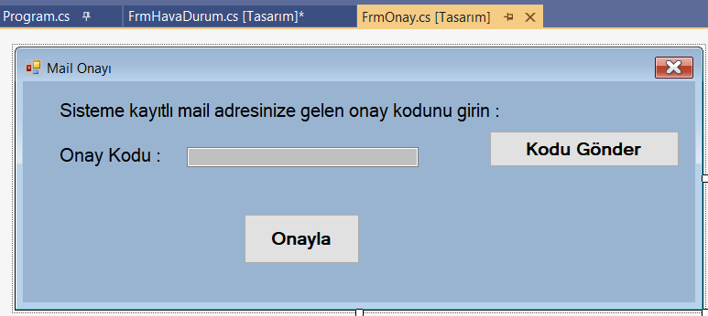
Mail Onay
Sistemimize daha önceden kayıtlı olan mail adresine onay kodu göndererek şifre güncelleme işlemi gerçekleştiriyoruz.

Slide 6
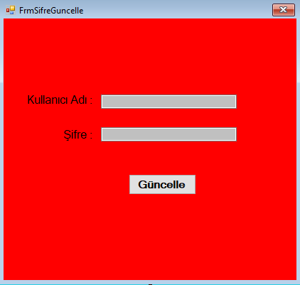
Şifre Güncelle
Eğer şifremizi unuttuysak veya şifremizi güncelleştirmek istiyorsak Admin Girişi Sayfasında Şifremi Unuttum/Güncelle butonuna tıklayarak bu işlemi gerçekleştirebiliriz.

Slide 7
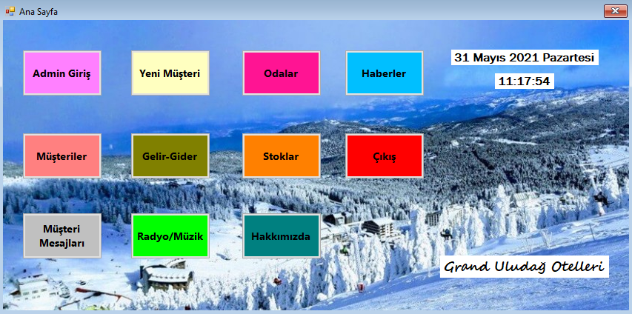
Ana Sayfa
Uygulamaya bir admin olarak giriş yaptığımızda karşımıza Ana Sayfa açılıyor. Bu sayfa üzerinden de uygulamamızın diğer özelliklerine erişme imkanı buluyoruz.

Slide 8
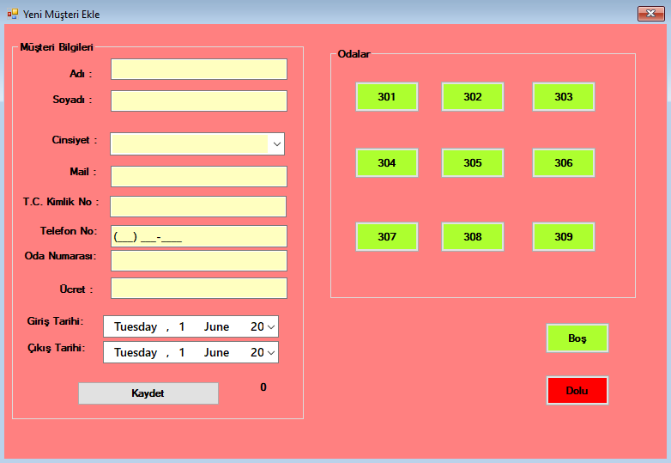
Yeni Müşteri
Yeni Müşteri sayfası ile gelen müşterilerin bilgilerini veri tabanına kaydediyor ve yerleştikleri odaları seçiyoruz.

Slide 9
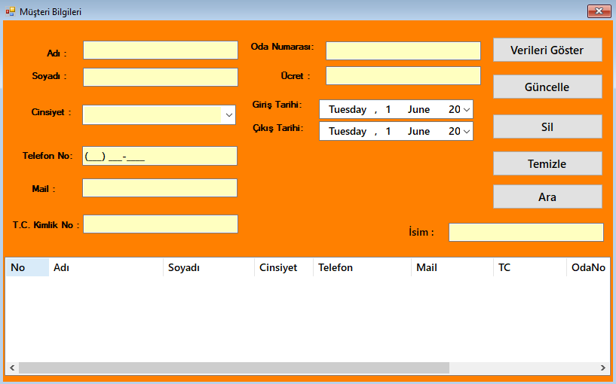
Müşteriler
Bu sayfada müşterilerin bilgilerini görüntüleyebilir ve bu bilgileri düzenleyebiliriz.

Slide 10
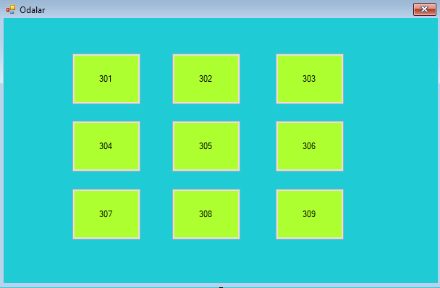
Odalar
Odalar sayfasında hangi odaların boş hangilerinin dolu olduğunu görebiliriz.

Slide 11
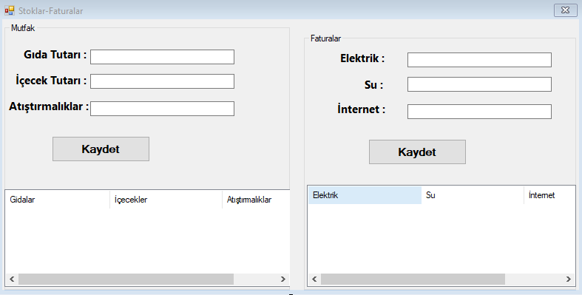
Stoklar
Stoklar sayfasında otelin mutfak ve fatura tutarları kayıt altına alınıyor.

Slide 12
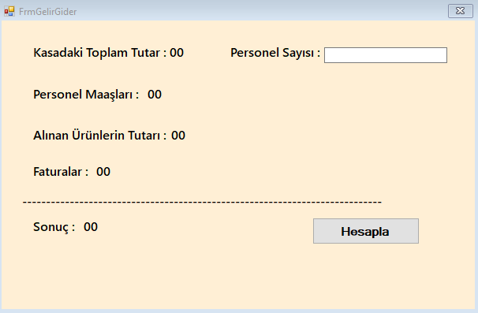
Gelir-Gider
Bu sayfada otelin tüm gelirini ve giderlerini görüntüleyip son durum hakkında bilgi sahibi olabiliriz.

Slide 13
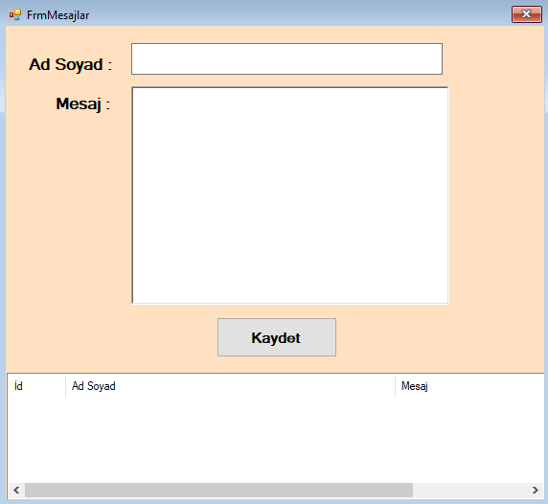
Müşteri Mesajları
Mesajlar sayfasında otelde konaklayan misafirlerin, otel yönetimine yazdığı mesajları görüntüleyebiliriz.

Slide 14
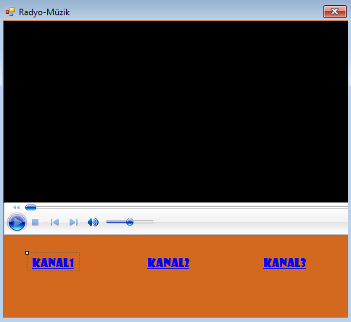
Radyo/Müzik
Radyo/Müzik sayfasında kayıtlı bulunan radyo kanallarını açıp dinleyebiliriz.

Slide 15
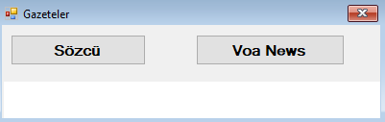
Haberler
Haberler sayfasına girdiğimizde kayıtlı olan haber/gazete sayfalarına erişebiliriz.

Slide 16
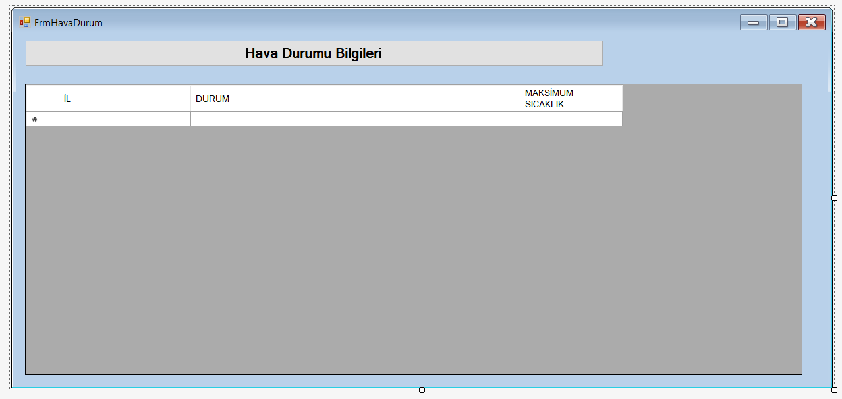
Hava Durumu
Yine otomasyonumuzu çeşitlendirmek amacıyla kullandığım formlardan birisi de hava durumu.

Slide 17
Hakkımızda
Bu sayfadan otelin bilgilerine erişebiliriz.
Çıkış
Çıkış butonuyla uygulamayı kapatabiliriz.

Slide 18
TEŞEKKÜRLER

